Slide 1

CSS3
Stylisé votre interface
Toutes les bases du CSS

Slide 2


Qu'est-ce que le CSS ?
Définition :
Le CSS (Cascading Style Sheets, ou feuilles de style en cascade) est un langage utilisé pour décrire la présentation d’un document écrit en HTML ou XML.
Création : Le CSS a été proposé pour la première fois en 1994 par Håkon Wium Lie (avec la contribution de Bert Bos) .
Pourquoi ? L’objectif était de faciliter la maintenance, d’améliorer l’accessibilité et de permettre aux développeurs de créer des mises en page plus flexibles et cohérentes.

Slide 3
Comment fonctionne le CSS ?
Principe de base : Sélecteurs : Ils identifient les éléments HTML à styliser (ex. : p, .maClasse, #monId).
Propriétés et valeurs : Chaque règle CSS associe une propriété (ex. : color) à une valeur (ex. : red).
Cascade et spécificité :Cascade : Les styles se superposent selon leur ordre de déclaration.
Spécificité : Les sélecteurs ont des poids différents, ce qui permet de déterminer quels styles s'appliquent si plusieurs règles ciblent le même élément.

Slide 4
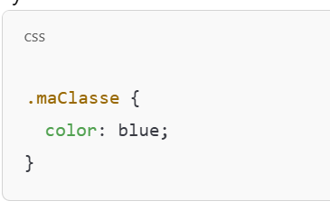
Comment fonctionne le CSS ?
EXEMPLE

Slide 5
Les classes et les ID en CSS
Réutilisation : Une classe peut être utilisée plusieurs fois, tandis qu’un ID doit être unique.
Spécificité : Les ID ont une spécificité plus élevée que les classes, ce qui influence l’application des styles en cas de conflit.

Slide 6
L’héritage en CSS
Concept :Certains styles définis sur un élément parent se transmettent automatiquement à ses enfants (ex. : color, font-family).
Exceptions : Les propriétés liées à la mise en page (ex. : margin, padding, border) ne sont pas héritées par défaut.
Cascade et héritage : L’héritage aide à garder une cohérence de style sur l’ensemble du document, tout en permettant des modifications spécifiques.

Slide 7
Les positions
Static : (par défaut) : L’élément est positionné selon le flux normal du document.
Relative : L’élément reste dans le flux normal mais peut être décalé par rapport à sa position initiale grâce aux propriétés top, right, bottom, left.
Absolute : L’élément est retiré du flux normal et positionné par rapport à son premier ancêtre positionné (autre que static).
Fixed :L’élément est positionné par rapport à la fenêtre d’affichage et reste fixe lors du défilement.

Slide 8
Les display
block : L’élément occupe toute la largeur disponible et commence sur une nouvelle ligne (ex. : <div>, <p>).
inline : L’élément ne commence pas sur une nouvelle ligne et ne peut contenir de marges verticales (ex. : <span>, <a>).
inline-block : Combine les caractéristiques des éléments inline et block : il reste dans la ligne mais peut avoir une largeur et hauteur définies.
none : L’élément n’est pas affiché et n’occupe aucun espace.

Slide 9
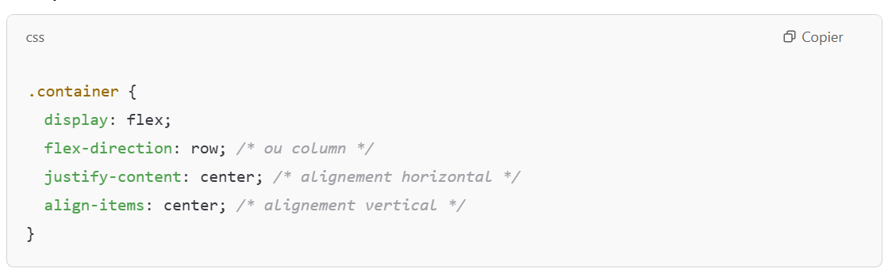
Flexbox
Flexbox permet de créer des mises en page flexibles et adaptatives en une seule dimension (ligne ou colonne).

Slide 10
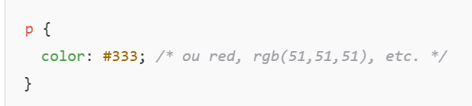
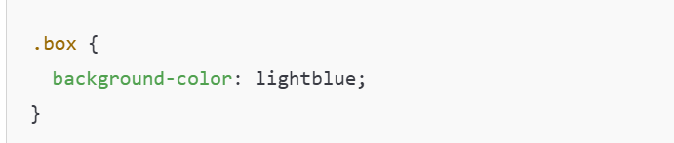
Color & Background-color
Color :Détermine la couleur du texte.
Background-color :Définit la couleur de fond d’un élément.

Slide 11
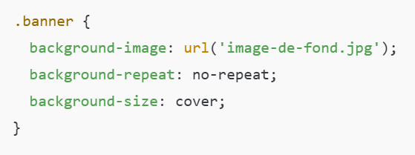
Background-image
background-image : Permet d’ajouter une image de fond à un élément via la propriété background-image
background-repeat : Pour définir si l’image se répète ou non
background-size : Pour ajuster la taille de l’image (ex. : cover, contain).
background-position : Ajuster la position de votre arrière-plan.

Slide 12
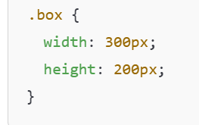
Width & Height
width : Détermine la largeur d’un élément.height : Détermine la hauteur d’un élément.
height : Détermine la hauteur d’un élément.
Unité : px,em, %

Slide 13
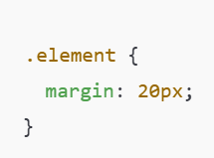
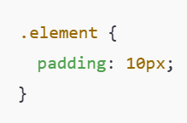
Margin & Padding
Margin : Espace extérieur autour d’un élément.
Padding : Espace intérieur entre le contenu de l’élément et sa bordure.

Slide 14
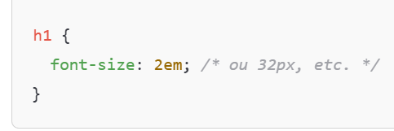
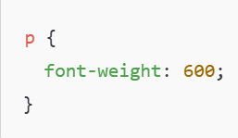
Font-size & Font-weight
font-size : définit la taille du texte.
font-weight : définit l’épaisseur du texte (normal, bold, ou une valeur numérique comme 400, 700).
font-transform : Transformer texte, exemple en Majsucule (uppercaser) ou Minuscule (lowercase)

Slide 15
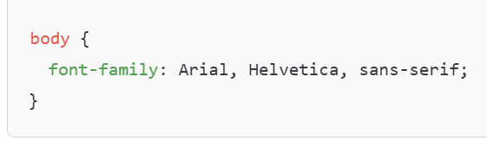
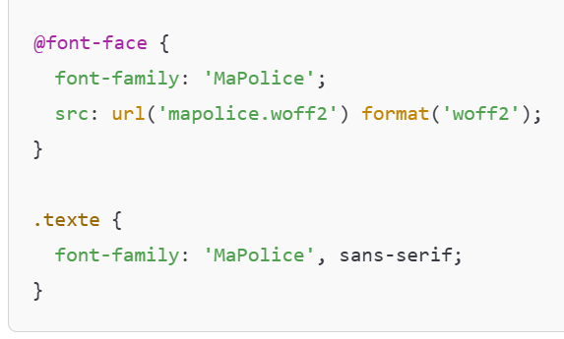
Font face & Font-family
Font-family : Liste de polices de caractères pour un élément.
@font-face : Permet d’importer une police personnalisée pour l’utiliser ensuite via font-family.

Slide 16
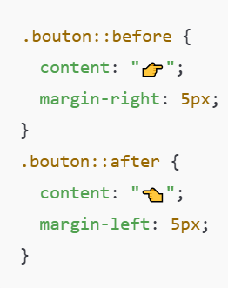
Before, After
::before et ::after permettent d’insérer du contenu avant ou après le contenu d’un élément, sans modifier le HTML.
Utilisation courante : Ajout d’icônes, décorations ou contenus stylistiques.

Slide 17
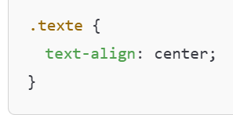
text-align
Permet d’aligner le contenu textuel à l’intérieur d’un élément.
Valeurs courantes : left, center, right, justify.
Note : Le texte-align:center marche aussi sur les images

Slide 18
Règle de seo simple
Taille / poids images, video
Compression des fichiers CSS/JS
Un titre h1 par page
Bien entendu dans le contenu pas de faute, ni de répétition

